Slide 1

Rapport d’activité
2022-2023

Slide 2
Table des matières
Mot du président
Mot du coordonnateur
Résumé de l’année
  Avril 2022
  Mai 2022
  Août 2022
  Septembre 2022
  Septembre 2022 (suite)
  Septembre 2022 (suite)
  Septembre 2022 (suite)
  Septembre 2022 (suite)
  Septembre 2022 (suite)
  Octobre 2022
  Novembre 2022
  Décembre 2022
  Janvier à Mars 2023
  Statistiques
  Statistiques intervention
  Statistiques administration
Récapitulatif de l’année
  Récapitulatif de l’année (Suite)
Place au C.A et à l’équipe
Partenariats et collaborations
Financement
Annexe - Acronymes

Slide 3
Un mot du président
Bonjour a tous et a toutes! Et bienvenue à notre 36e assemblée générale annuelle
Notre mission : défendre les droits des victimes des accidents de travail. Pour ce faire, nous avons une super équipe que je tiens à remercier : Ernest, Magalie et Line-Marie. Vous avez relevé de nombreux défis et accomplit de beaux projets pour l’ATTAJ. Félicitations!! Continuez votre beau travail!! Et je tiens aussi à remercier le CA, merci aux bénévoles qui s’impliquent et qui ont à cœur la mission de l‘ATTAJ.
Ensemble on est plus fort!!
Votre président, Éric King

Slide 4
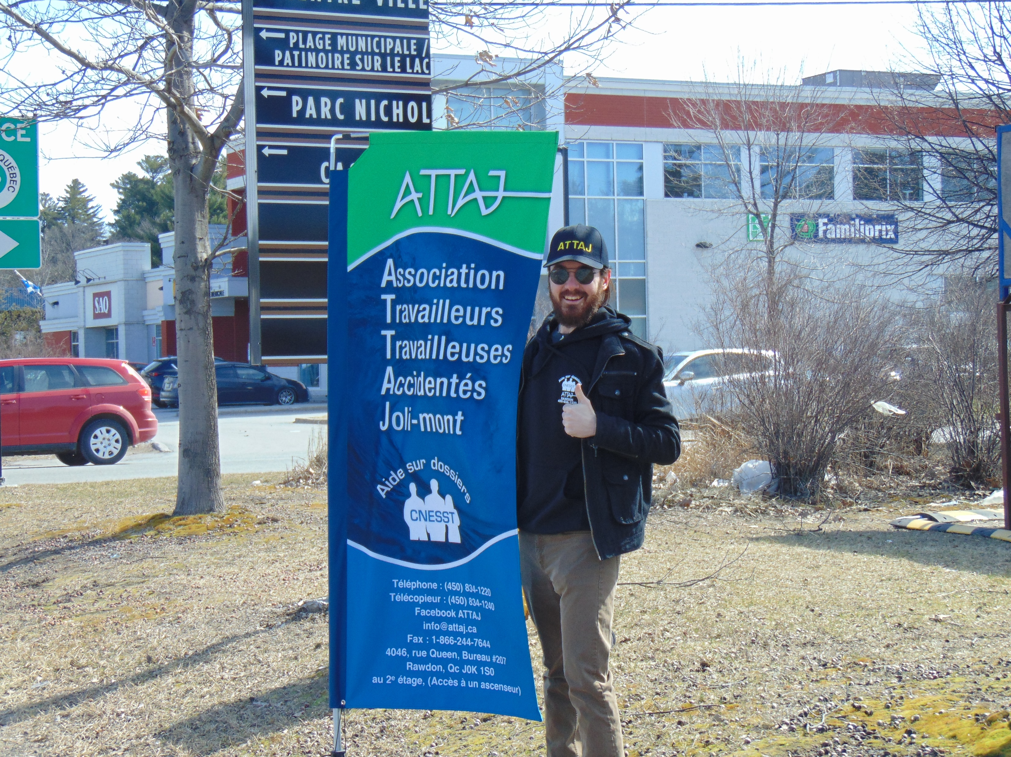
Un mot du coordonnateur
Une première année s’est achevée pour moi comme coordonnateur de l’ATTAJ. Une année rempli de défis exigeants, mais ô combien formateurs. Une année difficile, qui nous aura mené sur le bord de l’épuisement à quelques reprises. Mais, grâce au travail de notre équipe et de notre C.A, nous avons réussis à tous les surmonter et à redresser l’ATTAJ afin de répondre aux exigences de nos membres et de nos bailleurs de fonds. Sans ce travail soutenu, l’ATTAJ ne serait peut-être plus un membre de la communauté. Je vous remercie tous pour ces efforts sans compromis. Je vous remercie tous pour cette solidarité, qui aura su faire la différence dans ces eaux troubles. Cette nouvelle année s’annonce splendide, avec de nouveaux défis et opportunités pour les membres, l’équipe de travail et le C.A.
Votre humble serviteur,
Ernest King

Slide 5

Fier artisan communautaire autonome
L’ATTAJ fait partie intégrante de l’action communautaire autonome.
Notre association répond aux 8 critères:
Avoir le statut d’un organisme à but non lucratif;
Être enraciné dans sa communauté;
Entretenir une vie associative et démocratique;
Être libre de déterminer sa mission, ses orientations, ses approches et ses pratiques.
Avoir été constitué à l’initiative des gens de la communauté;
Poursuivre une mission sociale propre à l’organisme qui favorise la transformation sociale;
Faire preuve de pratiques citoyennes et d’approches larges axées sur la globalité des situations problématiques abordées;
Être dirigé par un conseil d’administration indépendant du réseau public.

Slide 6

Résumé de l’année
L’année 2022-2023 aura été une année de reconstruction. Débutant sans coordonnateur en avril et avec notre intervenante en congé maladie, le premier trimestre fût difficile. Le second fit place à de nouveaux processus de gestions, à la mise en place d’un plan de redressement pour éviter que les erreurs du passé ne se reproduisent, puis à une mobilisation accrue pour la période électorale. Le troisième trimestre donna place à l’espoir avec le retour de nos activités habituelles. Le phoenix renaît de ses cendres!

Slide 7
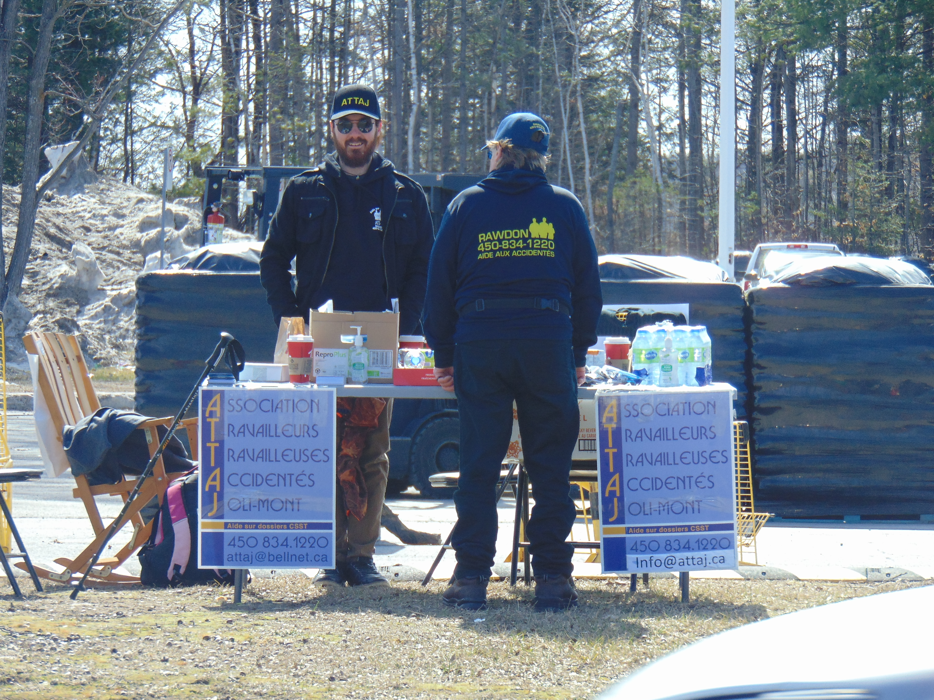
Avril 2022
28 avril: Journée du deuil pour les travailleurs morts au travail. Mobilisation de l’ATTAJ. Les membres étaient présents devant le Maxi à Rawdon, afin de souligner cette journée importante. Les passants sont abordés par l’équipe et nous les sensibilisons à la cause.

Slide 8
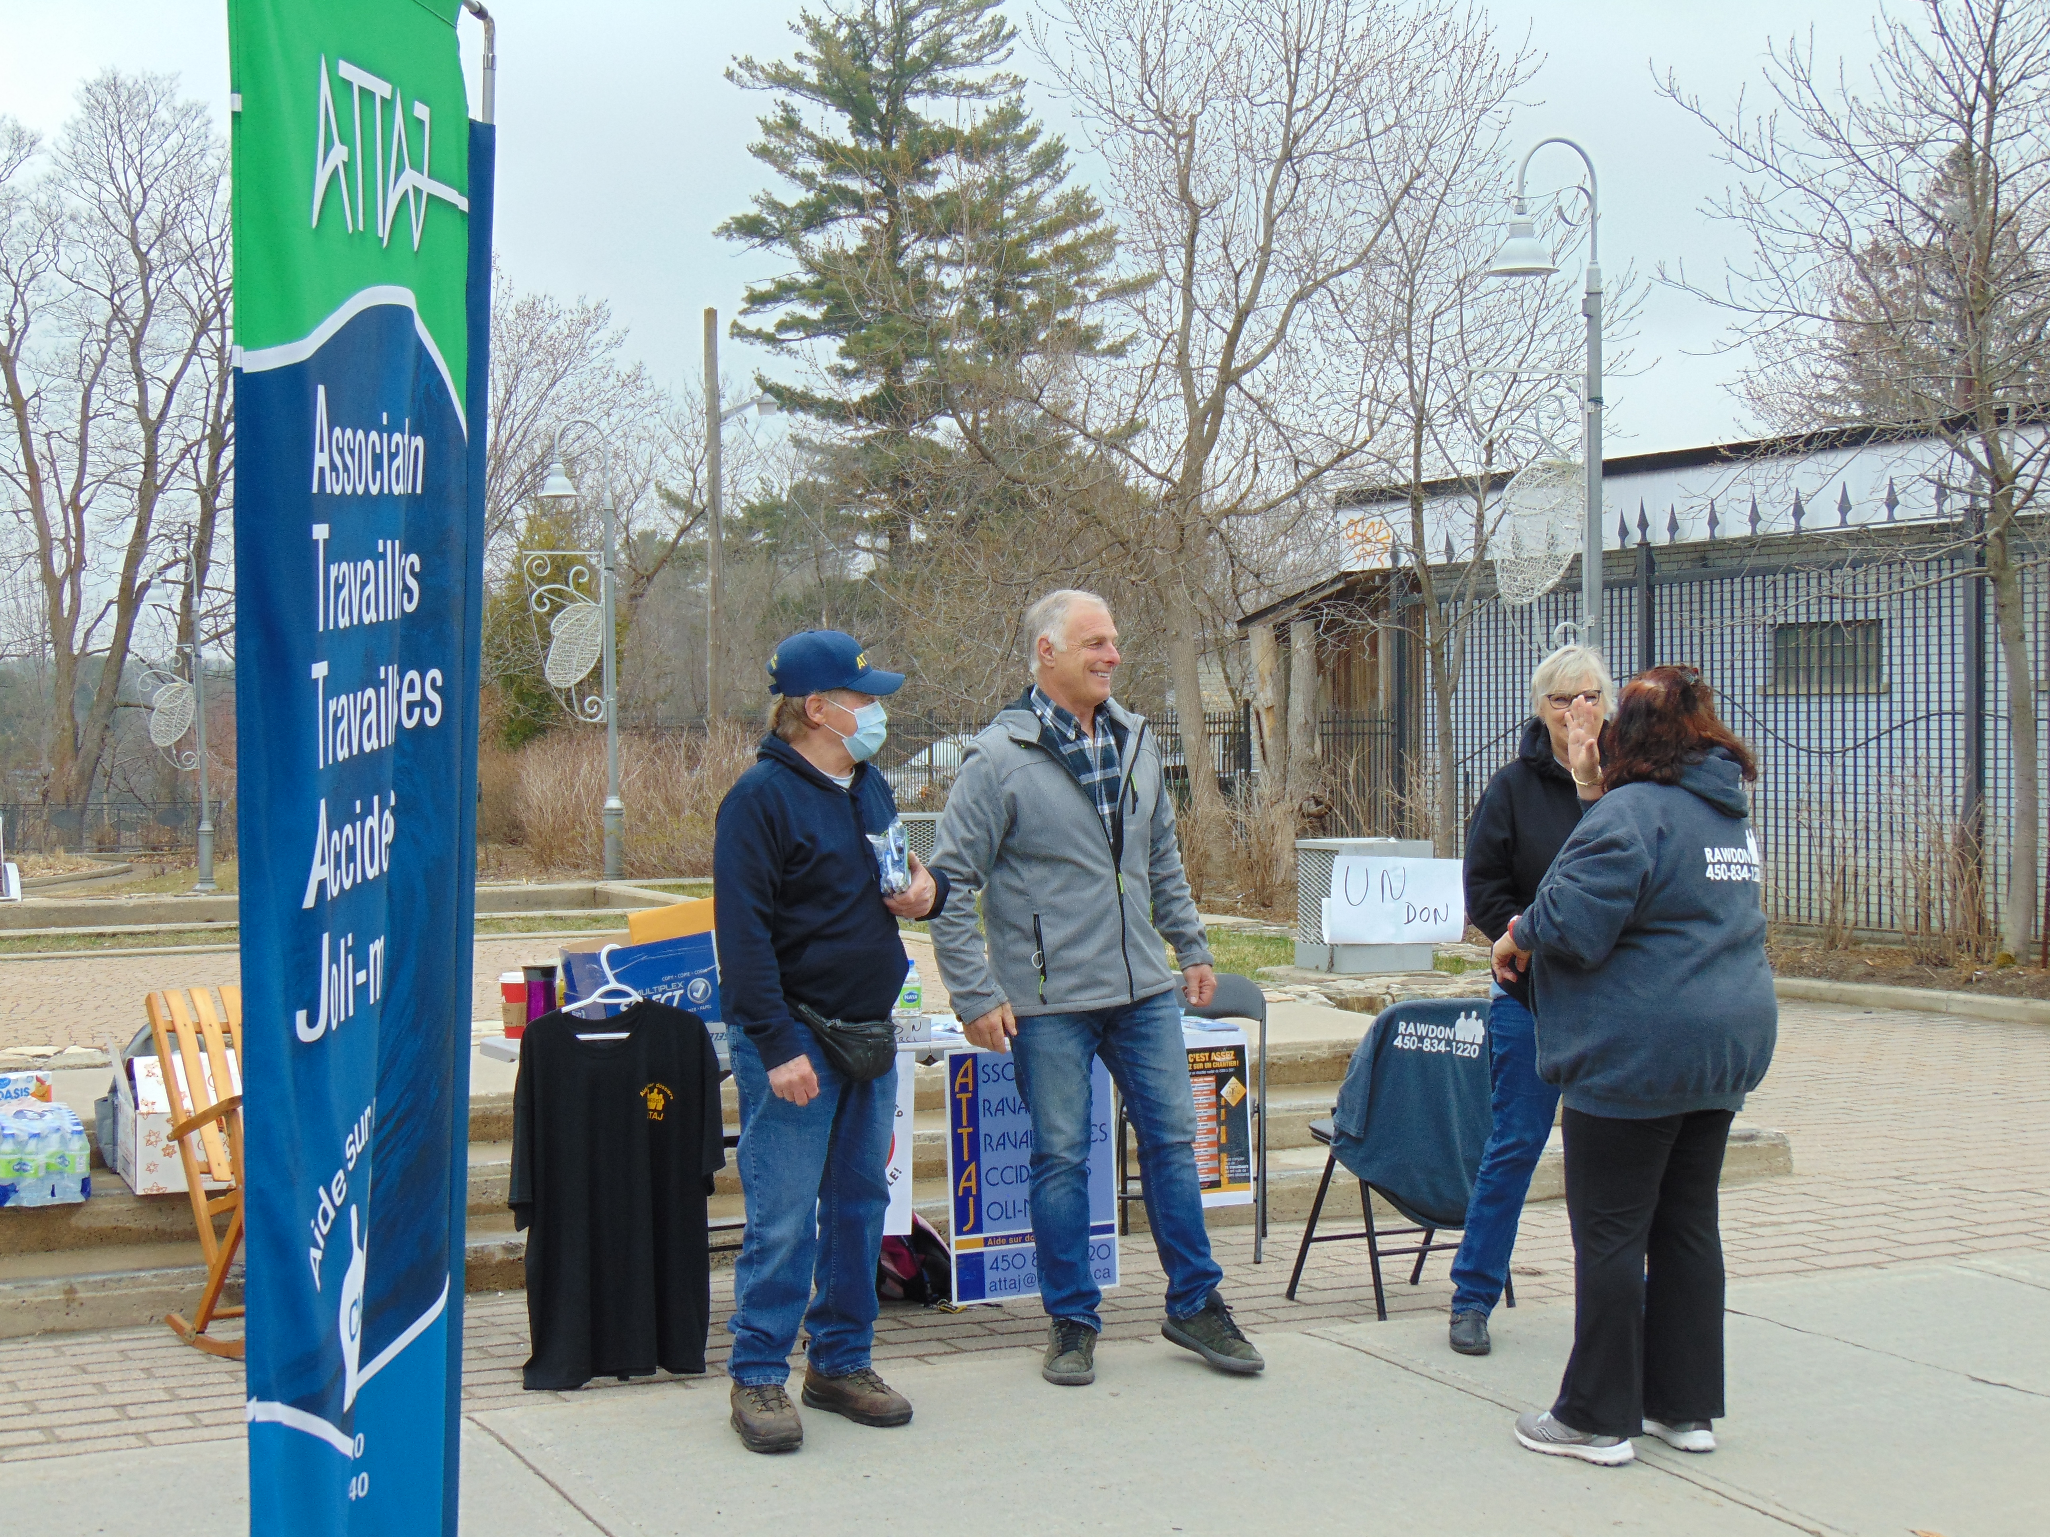
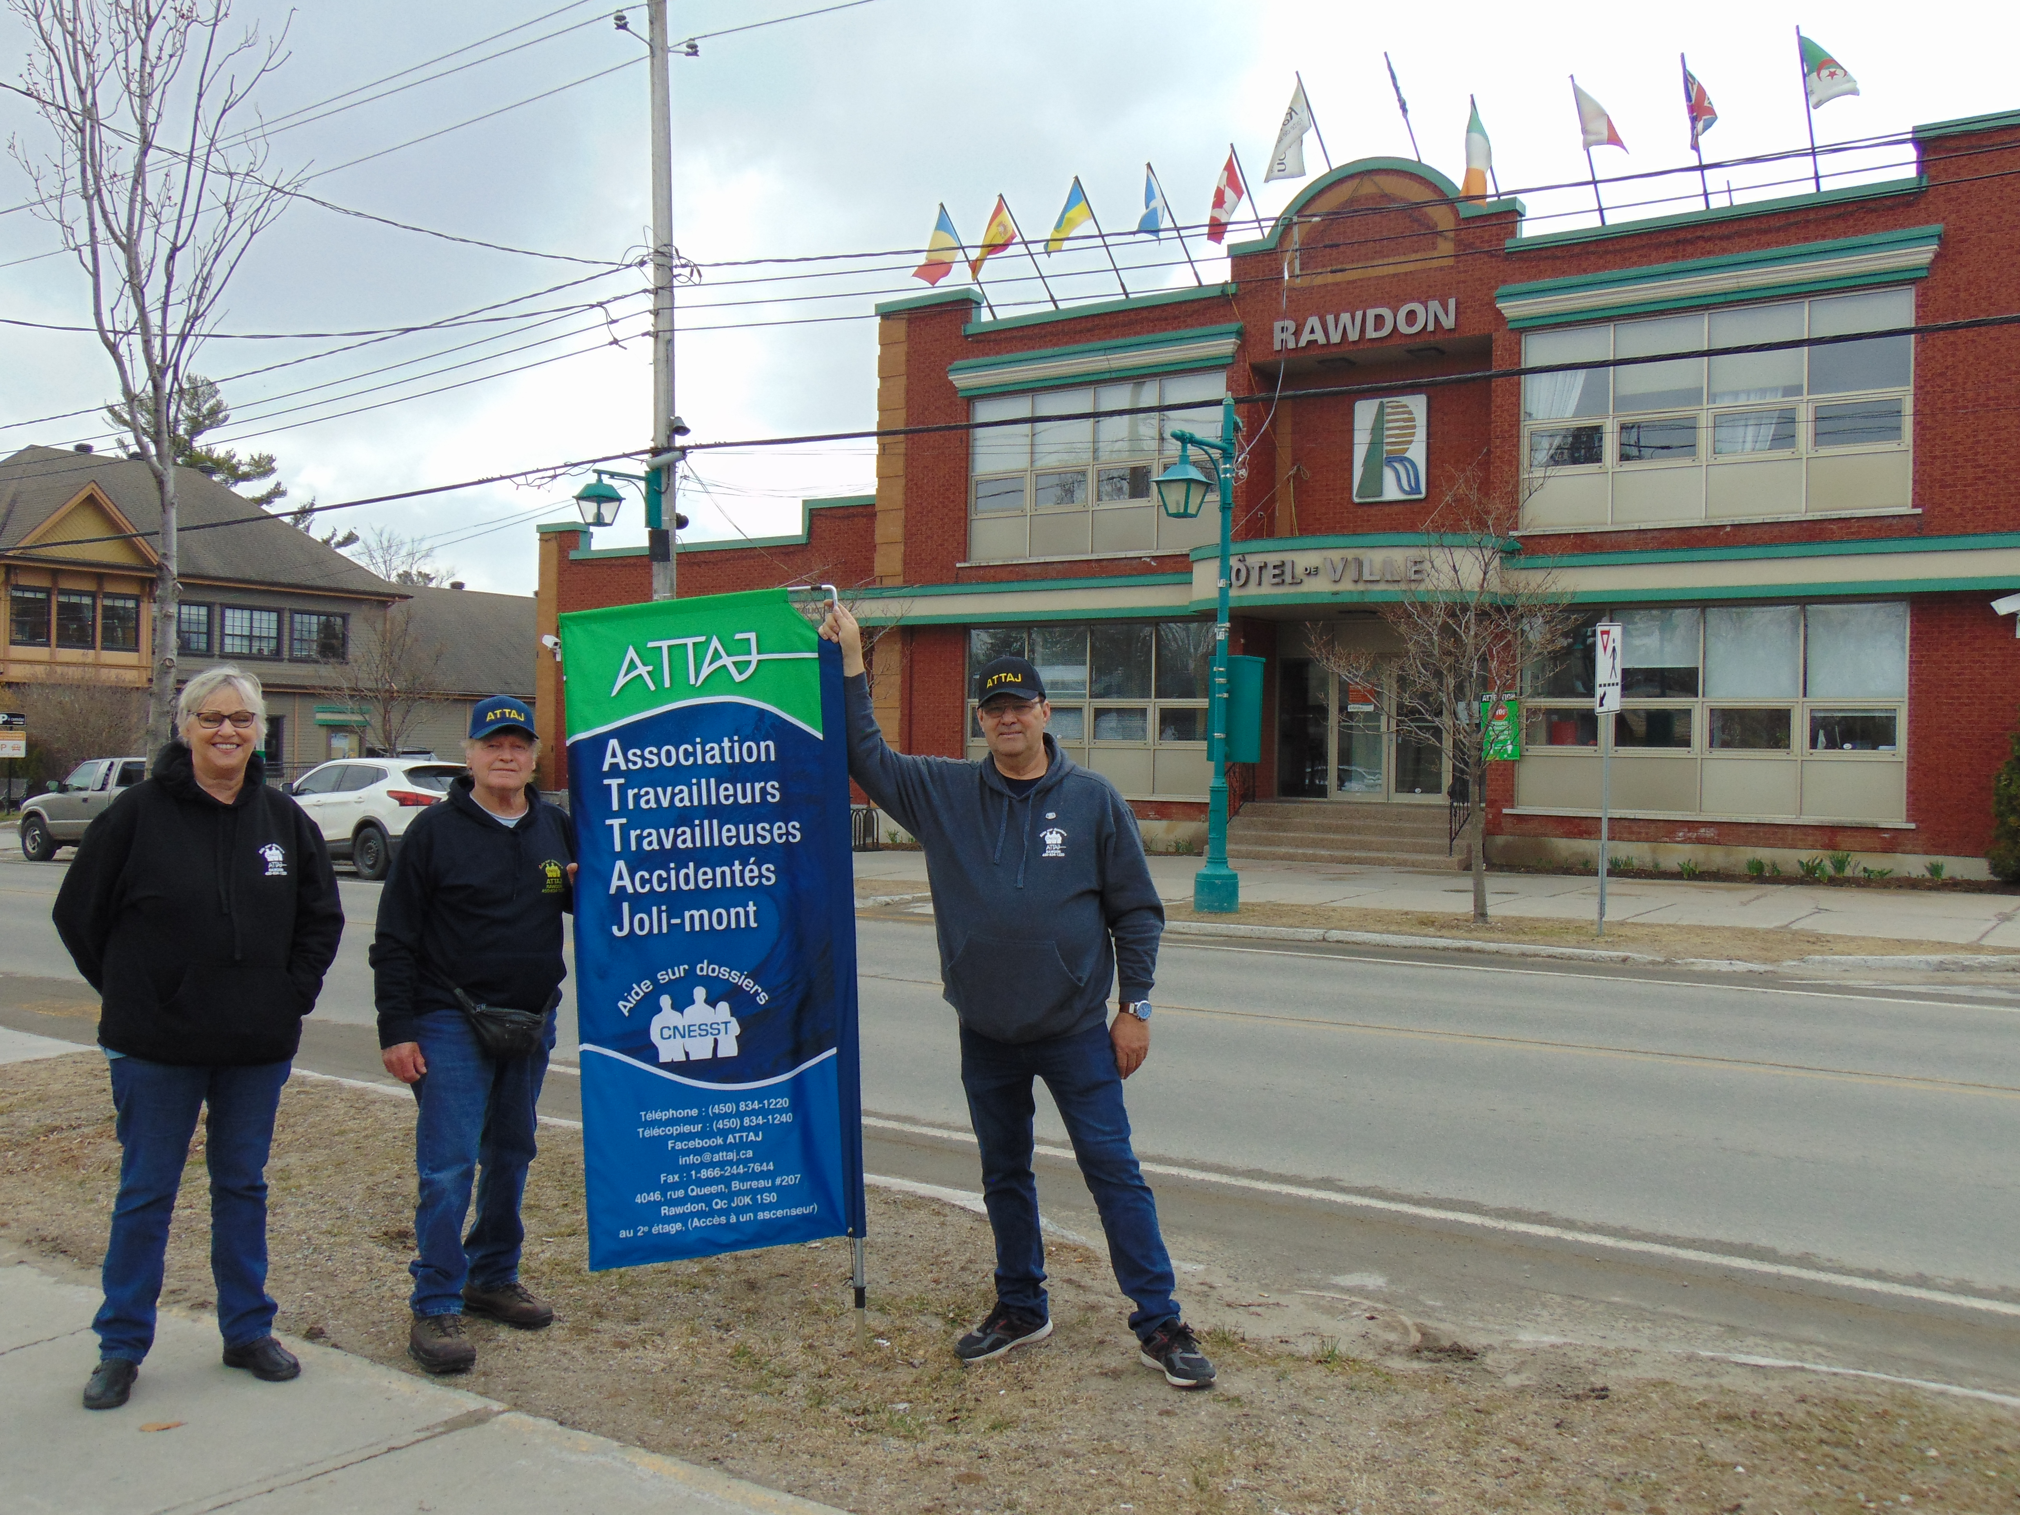
Mai 2022
1er mai: Journée des travailleurs. Mobilisation de l’ATTAJ. Les membres étaient présents devant l’hôtel de ville, afin de sensibiliser les gens en cette journée des travailleurs. Les passants sont abordés par l’équipe.
Retour graduel de notre intervenante Magalie ☺

Slide 9

Juin-Juillet
Notre AGA a eu lieu le 31 juin 2022.
Les membres peuvent maintenant bénéficier de nos services pour la prochaine année sans payer d’abonnement, afin de reconstruire notre membership.

Slide 10

Août 2022
Le plan de redressement est créé. Plusieurs nouvelles mesures sont adoptés et sont mises en place tout au long de l’année afin de ne plus répéter les erreurs passées. Le plan vise la mise en place de meilleures contrôle des dépenses, d’une meilleure gestion financière et d’une révision de la politique de condition de travail pour favoriser la rétention du personnel. Nous assurons ainsi la conformité auprès de notre bailleur de fonds et une meilleure gestion de l’organisme pour nos membres.

Slide 11
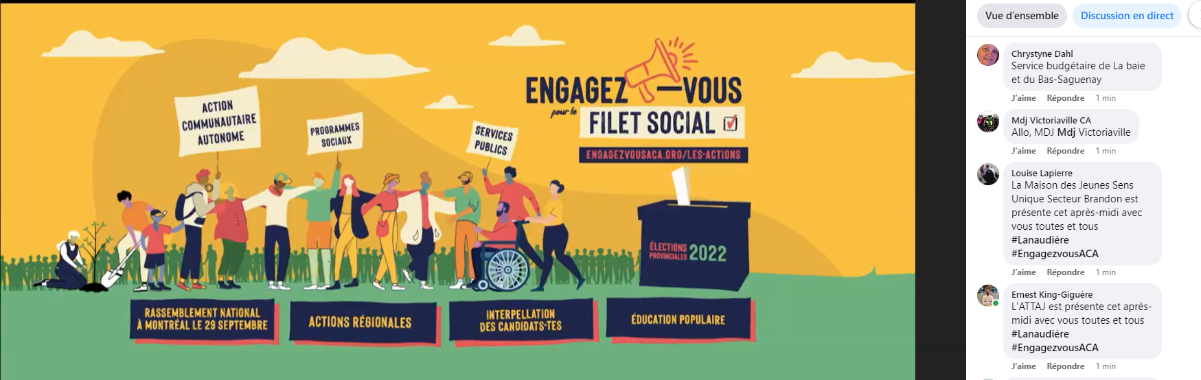
Septembre 2022
Septembre fût un grand mois pour l’ATTAJ! La mobilisation est forte avant les élections.
Rencontre ZOOM avec le CISSS de Lanaudière pour expliquer nos services aux médecins, infirmières et intervenants qui s’occupent de dossier CNESST.
7 Septembre: Rencontre ZOOM pour Engagez-vous pour le filet social.
22 septembre: Rencontre avec le candidat conservateur. Discussions durant une heure des enjeux des travailleurs et travailleuses accidentés/ées.

Slide 12
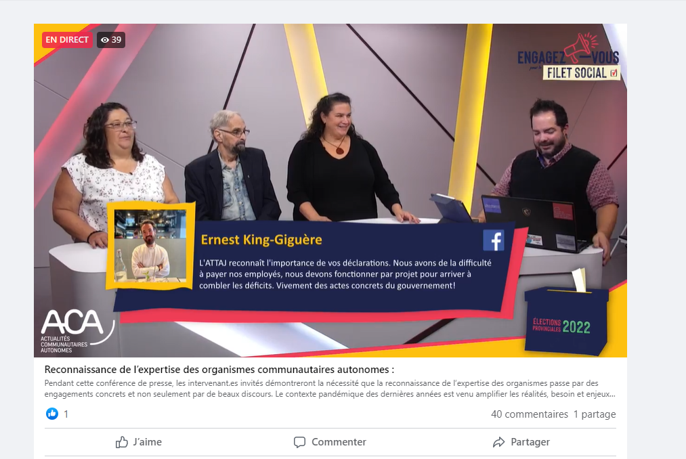
Septembre 2022 (suite)
7 septembre: L’ATTAJ soutient la TROCL dans ses revendications

Slide 13
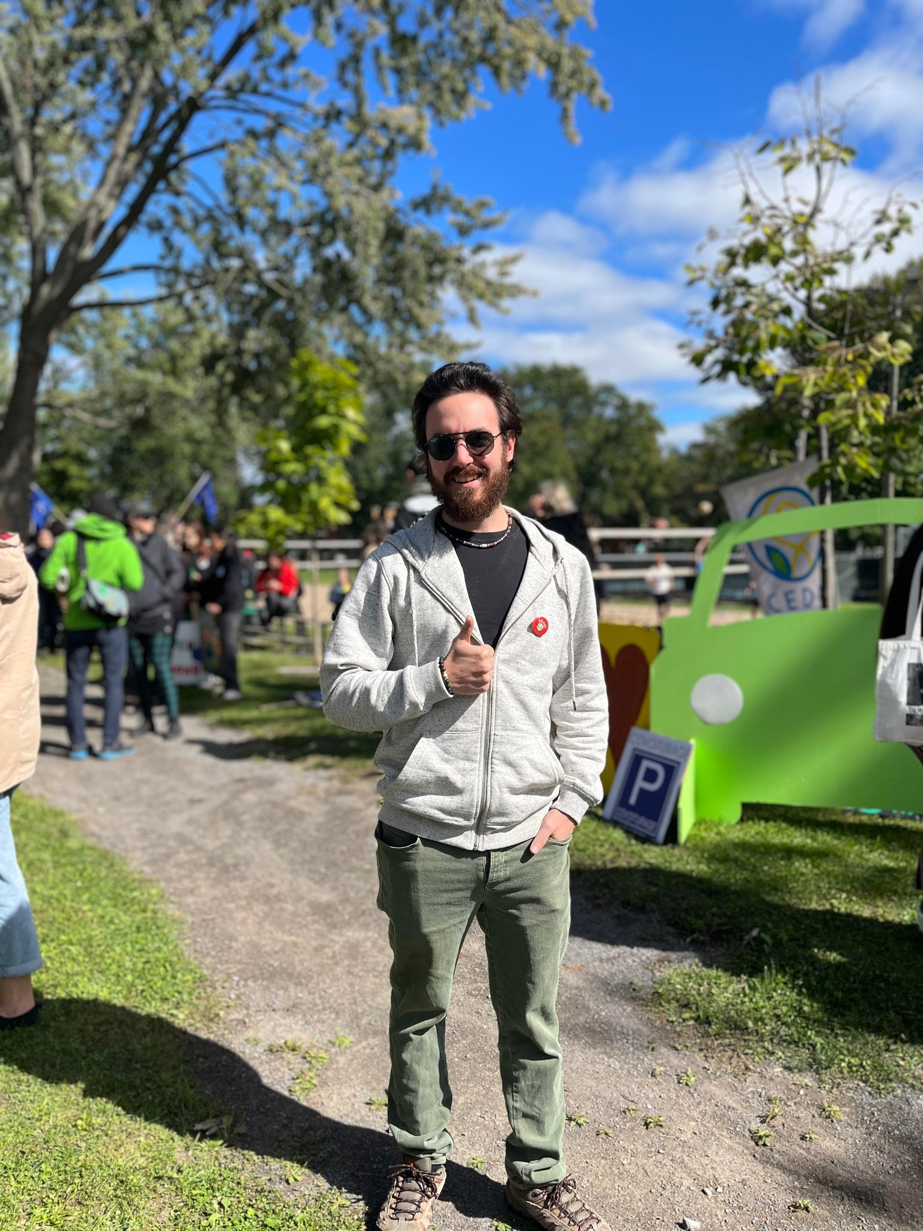
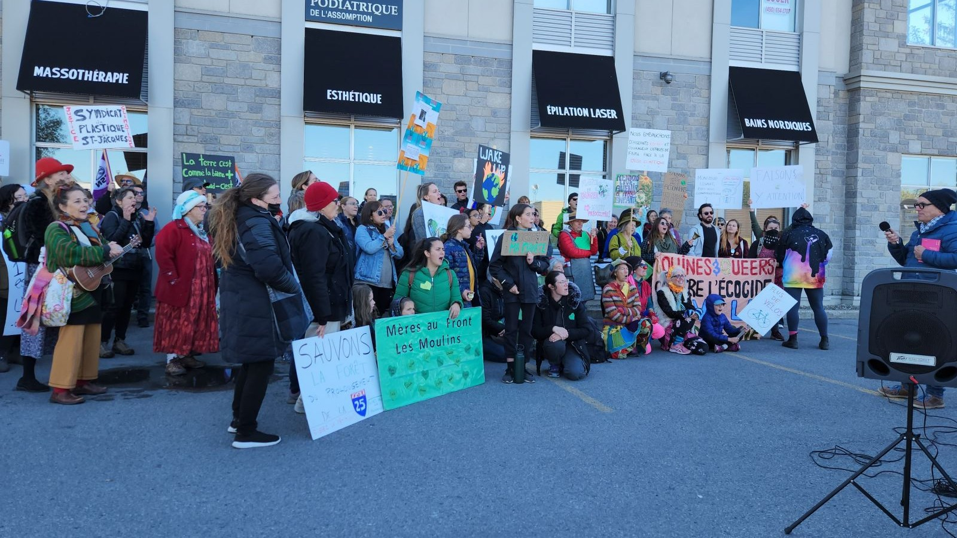
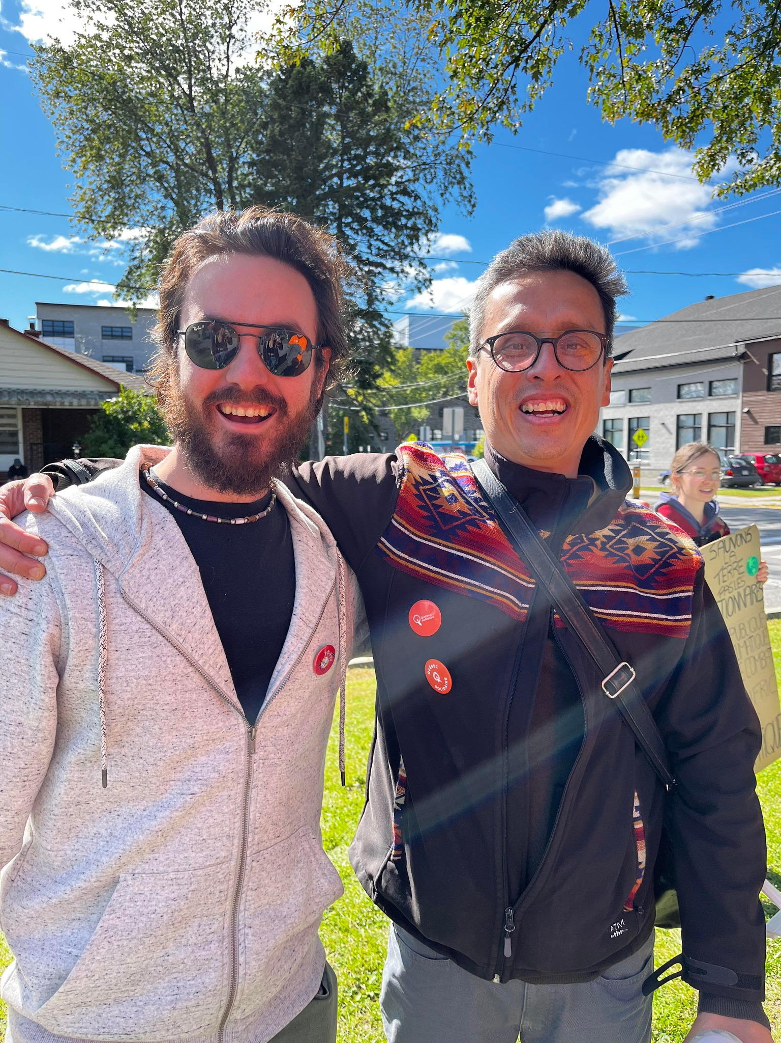
Septembre 2022 (suite)
23 septembre: Manifestation pour la justice sociale. Mobilisation de l’ATTAJ. Rencontre avec un candidat de Québec Solidaire qui aura permis de le sensibiliser à notre cause.

Slide 14
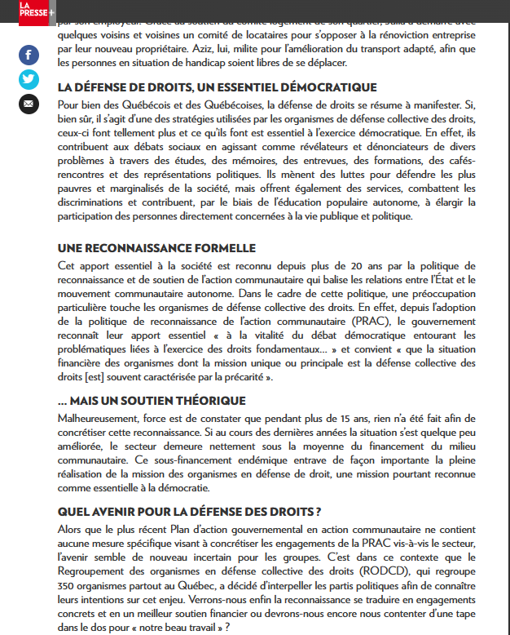
Septembre 2022 (suite)
28 septembre: Publication d’une lettre ouverte dans La Presse, composé par notre regroupement et signé par plusieurs organisme de défense de droits.

Slide 15
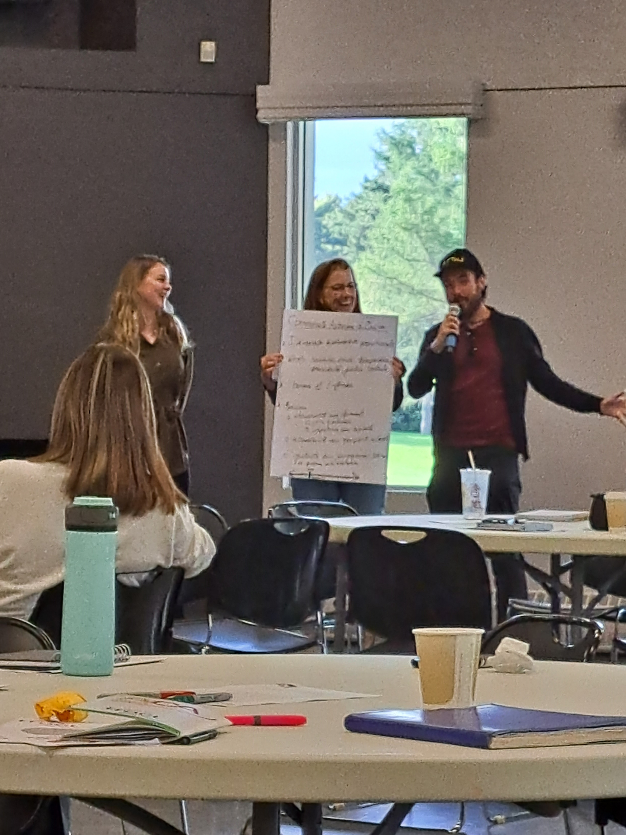
Septembre 2022 (suite)
28 septembre: Journée toute en politique chez la TROCL. L’ATTAJ y participe afin de mieux informé nos membres des enjeux politiques. En soirée, débat électorale, où nos questionnements ont pu être adressés aux parties présents, soit QS, PQ, PLQ.

Slide 16
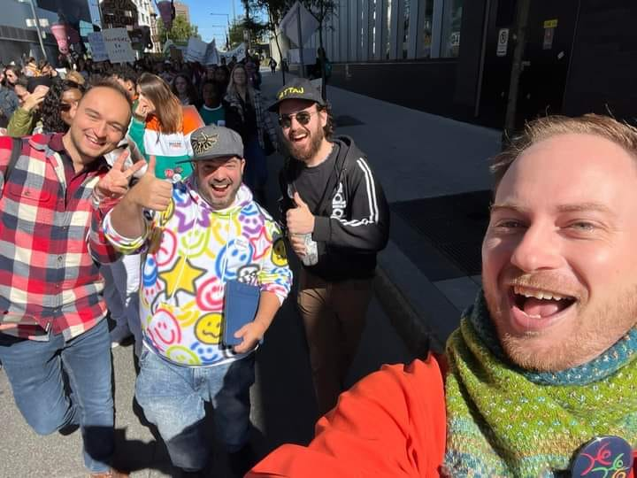
Septembre 2022 (suite)
29 septembre: Manifestation de l’Action Nationale pour l’Action Communautaire Autonome. L’ATTAJ se mobilise avec la TROCL à nouveau pour revendiquer l’autonomie des organismes du mouvement ACA et de meilleures subventions à la mission.

Slide 17


Octobre 2022
31 octobre: Lettre ouverte concernant le projet de loi 59 mise en œuvre.
https://attaj.ca/blog/

Slide 18

Novembre 2022
24 novembre: Sommet de l’ACA. L’ATTAJ participe au sommet organisé par la TROCL pour l’avenir de notre table de concertation.
Mise à jour de nos outils en ligne d’éducation populaire
https://attaj.ca/outils/

Slide 19

Décembre 2022
1ère rencontre du comité de condition de travail au 1er décembre. Les travaux se poursuivent à raison d’un total de 7 rencontres s’étalonnant jusqu’au mois de mars. Deux membres du C.A, deux membres de l’équipe de travail et l’organisatrice communautaire créent une nouvelle politique, qui sera finalement adopté en mars, juste à temps pour la nouvelle année financière débutant le 1er avril.

Slide 20

Janvier à mars 2023
Remise en place du Café-Causerie. L’équipe de travail réfléchie à une programmation. Elle contacte l’entièreté des membres pour une mise à jour de leur dossier et pour les inviter directement. Le 1er café-causerie aura finalement lieu le 21 mars. 5 membres y sont présents. De l’éducation populaire est faite en même temps de permettre aux membres de ventiler sur leur situation et de recevoir des conseils de membres ayant complétés leur processus avec la CNESST. L’équipe détermine qu’il y aura un à deux café-causerie par mois, en alternance de jour et de soir pour permettre à tous les membres de participer.
22 mars. Manifestation à Québec avec notre regroupement du RODCD pour l’indexation de nos subventions.

Slide 21
Un peu de statistiques

Slide 24
Les sujets principaux qui touchent nos membres
Lors des interventions par téléphone, email ou rencontre, les membres nous ont fait part de plusieurs sujets les touchant particulièrement. Après cette enquête, nous avons déterminés que ces sujets étaient les principales préoccupations des membres
L’anxiété
La précarité financière
Le manque d’avocats spécialisés en dossier d’accident du travail
Les médecins se désinvestissant de plus en plus suite à la lourdeur administrative engendré par les dossiers CNESST
Le manque d’accès à des expertises médicales
Suite au recueil de ces informations, l’équipe de l’ATTAJ tentera d’offrir des discussions et ateliers entourant ces sujets

Slide 25
Récapitulatif de l’année 2022-2023
Au cours de l’année, nous avons eu 16 C.A, ainsi que notre A.G.A.
Voici les dates de nos rencontres:
14 avril 2022
26 avril 2022
4 mai 2022
2 juin 2022
15 juin 2022
20 juillet 2022
23 août 2022
8 septembre 2022
20 septembre 2022
11 octobre 2022
8 novembre 2022
13 décembre 2022
10 janvier 2023
14 février 2023
8 mars 2023
28 mars 2023
L’ Assemblé générale annuelle s’est tenue le
30 juin 2022

Slide 26
Récapitulatif de l’année 2022-2023
Mobilisation
Jour du deuil 28 avril 2022
Jour des travailleurs 1er mai 2022
Réunion de la TROCL ZOOM 7 septembre
Manifestation 23 septembre 2022 pour la justice sociale
Manifestation 29 septembre 2022 pour l’ACA
Manifestation 22 mars 2022 pour l’indexation de nos subventions avec le RODCD
Collaboration / partenariat
RODCD
MÉPAL
TROCL
MRC Matawinie
ATTAM
UTTAM
CTTAE
OBM
Implications non-partisanes et lettres ouvertes
Rencontre de candidat PCQ 22 septembre 2022
Rencontre de candidat QS 23 septembre 2022
Débat électorale avec PQ, QS et PLQ 28 septembre 2022
Lettre ouverte 28 septembre 2022
Lettre ouverte 24 novembre 2022
Formations
Art de la coordination (8 séances entre septembre et février)
ABC de la gestion financière 14 octobre 2022
Formation OBM sur l’intervention 4 novembre 2022

Slide 27

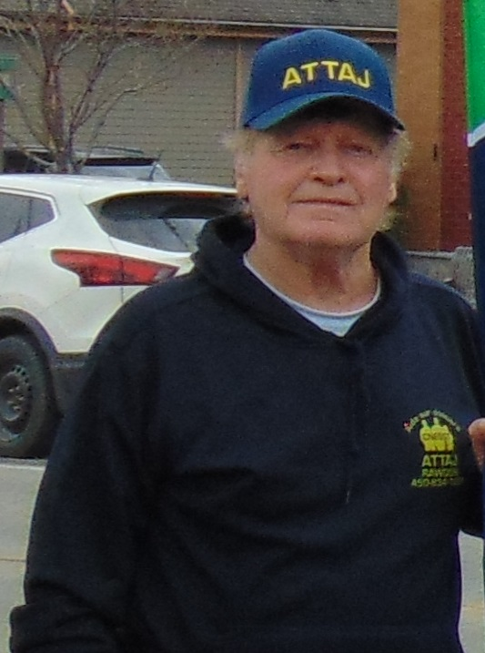
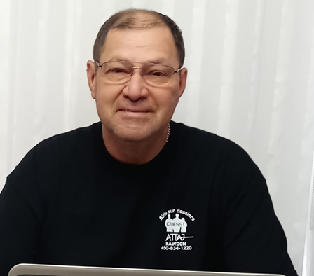
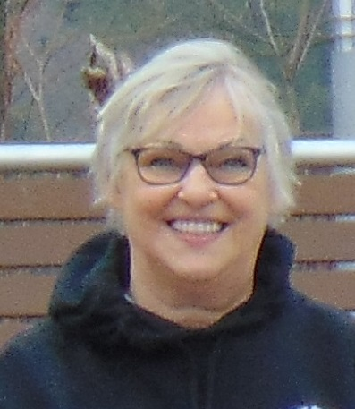
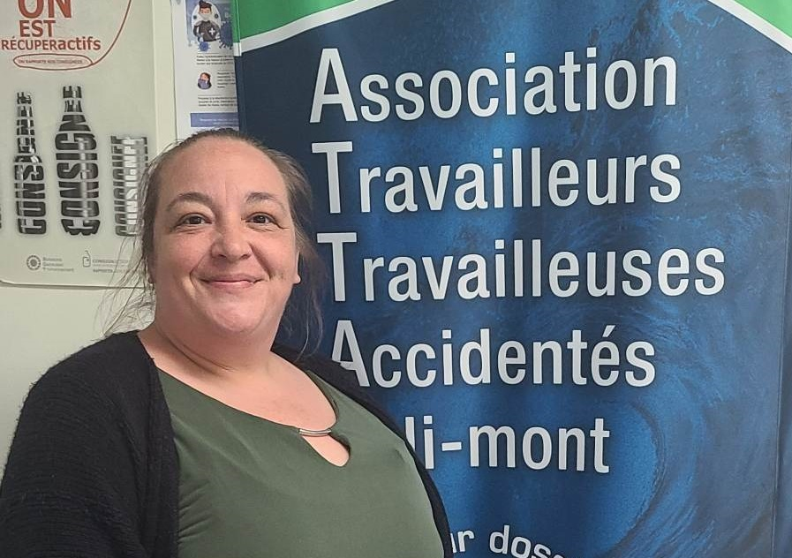
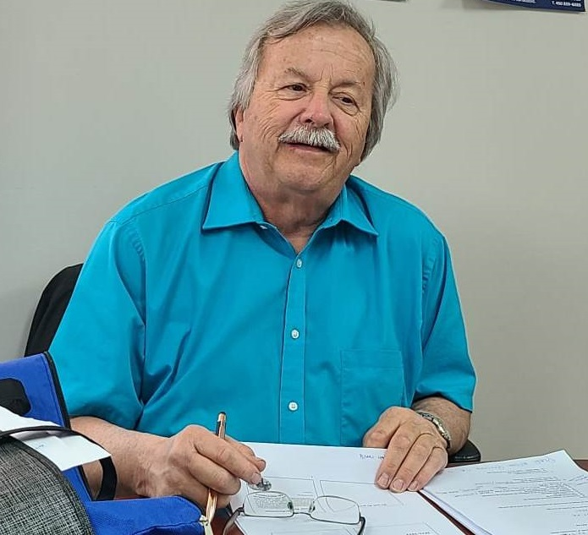
Place au C.A et à l’équipe
Membres du conseil d’administration:
Emilia DeCoste (Présidente Juin à novembre), membre accidentée
Eric King (Vice président Juin à novembre, Président depuis novembre), membre accidenté
Christian Lépine (Trésorier Juin à novembre), membre accidenté
Francine Ménard (Secrétaire), membre accidentée
Mélanie Picard (Administratrice Juin à novembre, trésorière depuis novembre), membre accidentée
Bernard Guertin (Administrateur Juin à novembre, Vice-Président depuis novembre), membre accidenté
Équipe de l’ATTAJ:
Ernest King (Coordonnateur)
Line Marie Gagné (Adjointe administrative)
Magalie Gagné (Intervenante et agente de projet)

Slide 28








Partenariat/Collaboration

Slide 29


Financement
Nos bailleurs de fonds et nos donateurs nous permettent de poursuivre notre mission. Sans eux, notre survie serait impossible.

Slide 30
Annexe - Acronymes
AGA: Assemblé générale annuelle
ATTAJ: Association des travailleurs et travailleuses accidentés/ées de Joli-Mont
CTTAE: Comité des travailleurs et travailleuses accidentés/ées de l’Estrie
C.A : Conseil d’administration
RODCD: Regroupement des organismes en défense collective des droits
SACAIS: Secrétariat à l’action communautaire autonome et aux initiatives sociales
TROCL: Table régionale des organismes communautaires de Lanaudière
UTTAM: Union des Travailleurs et Travailleuses Accidentés/ées de Montréal
ATTAM: Association des Travailleurs et Travailleuses Accidentés/ées de Matawin

